Slide 1
프로젝트 기획
윤기호 교수님
야심작
김동욱 김원중 신세규 임예지

Slide 2
프로젝트 기획
Ⅰ 팀과 조원소개
Ⅱ 아이디어
Ⅲ 왜 스마트시계인가?
Ⅳ 관련이론 및 실현가능성
Ⅴ 조원별 예상디자인
Ⅵ 역할분담 및 향후일정

Slide 3

Ⅰ. 팀과 조원소개
프로젝트기획
야심작 – 夜心作
1. 우리에게 야심작(夜心作)이 될 수 있는 발명품을 만들겠다는 의미
2. 밤낮없이

Slide 4

Ⅰ. 팀과 조원소개
프로젝트기획
김원중
1. 조장
2. 하드웨어 개발
3. 자료조사
김동욱
1. 소프트 웨어 개발
2. 장비조달
신세규
1. 소프트웨어 및 개발총괄
2. 관련 이론 조사
임예지
1. 하드웨어 개발
2. 자료조사

Slide 5
Ⅱ. 아이디어
프로젝트기획
POINT. 1
POINT. 2
POINT. 3

Slide 6

Ⅱ. 아이디어
프로젝트기획
직관성
POINT. 2
POINT. 3

Slide 7
Ⅱ. 아이디어
프로젝트기획
POINT. 1
기본 (목적성)
POINT. 3

Slide 8
Ⅱ. 아이디어
프로젝트기획
POINT. 1
POINT. 2
구매욕구

Slide 9
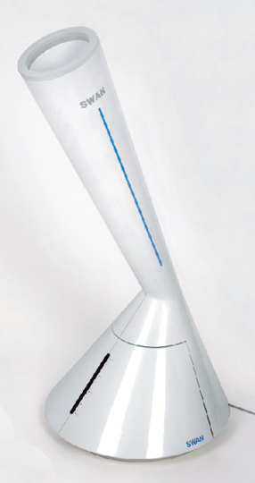
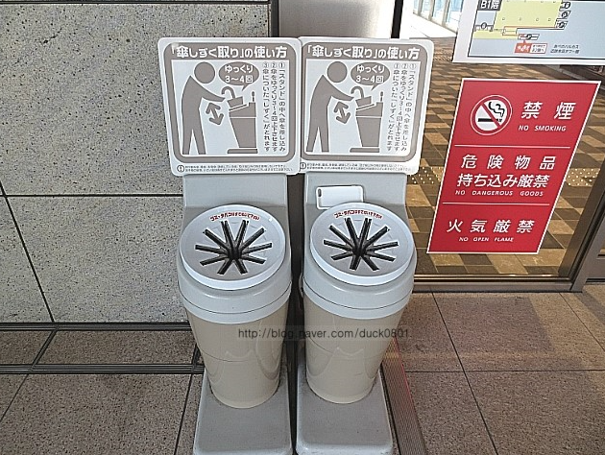
Ⅱ. 아이디어 - 우산건조기
프로젝트기획
직관성 上
목적 中
구매욕구 下

Slide 10

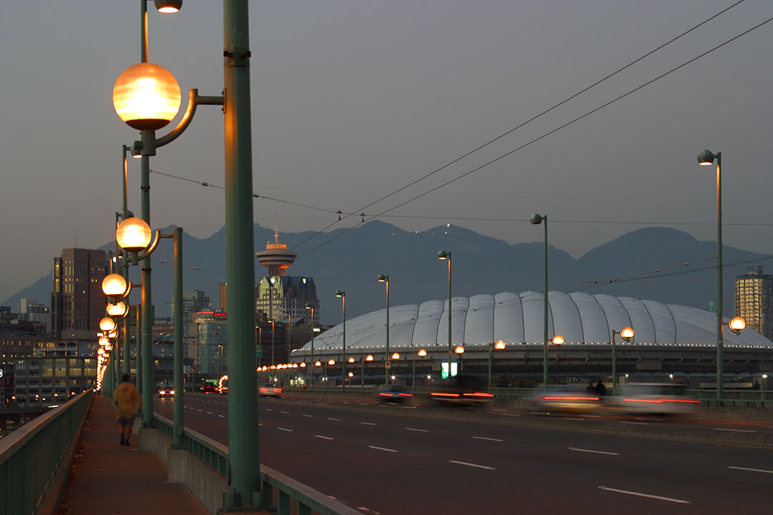
Ⅱ. 아이디어 - 스마트 가로등
프로젝트기획
직관성 中
목적 上
구매욕구 中

Slide 11



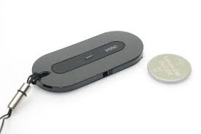

Ⅱ. 아이디어 - 환경분석센서
프로젝트기획
직관성 下
목적 中
구매욕구 中

Slide 12


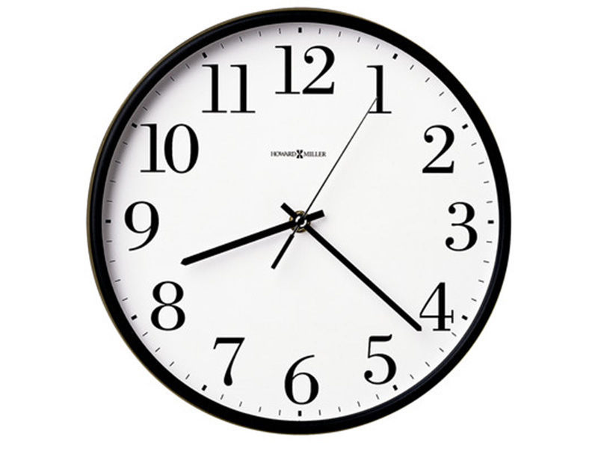


Ⅱ. 아이디어 - 스마트 시계
프로젝트기획
직관성 上
목적 上
구매욕구 中

Slide 13

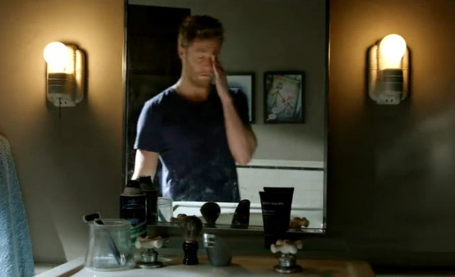
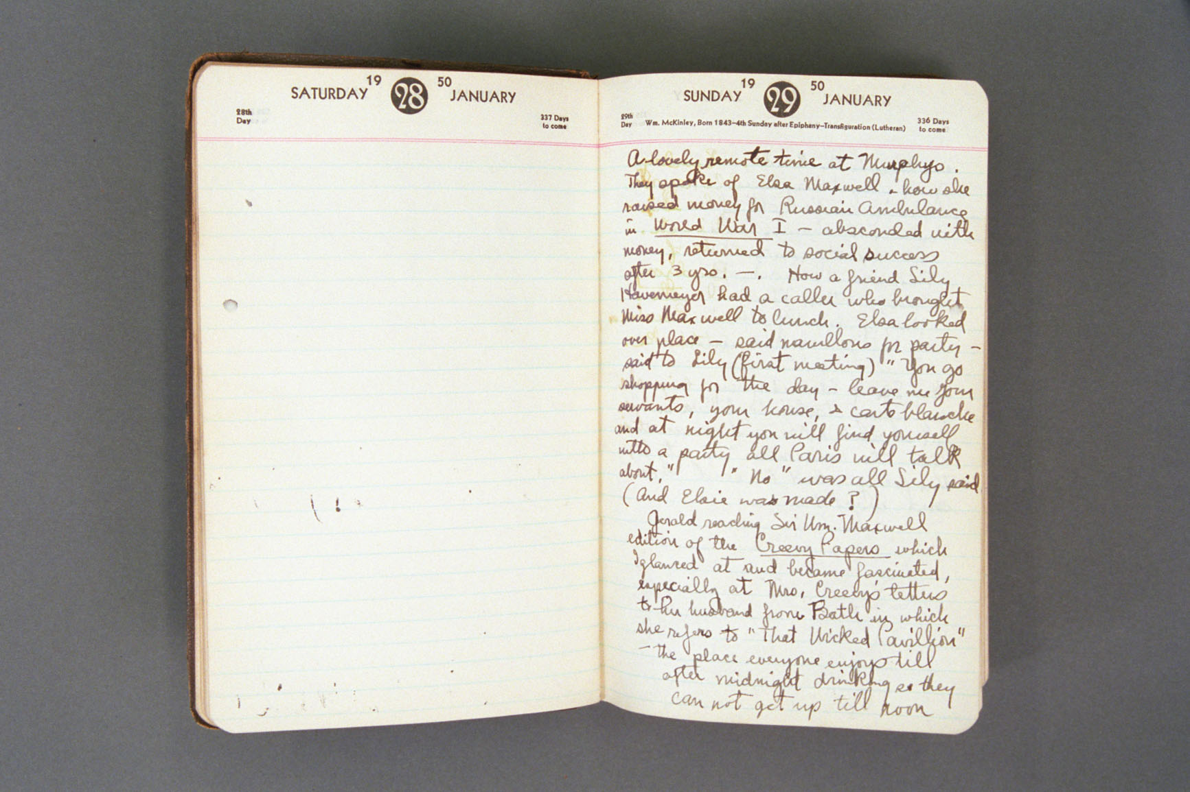
Ⅲ. 왜 스마트시계인가?
프로젝트기획

Slide 14
Ⅲ. 왜 스마트시계인가?
프로젝트기획

Slide 15
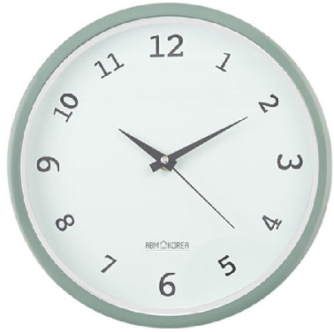
Ⅳ. 관련이론 및 실현가능성
프로젝트기획
디자인
일정관리
(알람..)
어플의 기능
(날씨,교통정보..)

Slide 16




Ⅳ. 관련이론 및 실현가능성
프로젝트기획

Slide 17
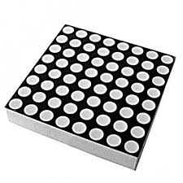
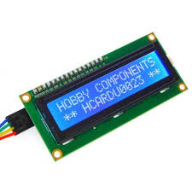

Ⅳ. 관련이론 및 실현가능성
프로젝트기획

Slide 18
Ⅳ. 관련이론 및 실현가능성
프로젝트기획
어플기능~~~~~~~~~~~

Slide 19


Ⅳ. 관련이론 및 실현가능성
프로젝트기획

Slide 20
Ⅴ. 조원별 예상디자인 - 김동욱
프로젝트기획

Slide 21
Ⅴ. 조원별 예상디자인 - 김원중
프로젝트기획

Slide 22
Ⅴ. 조원별 예상디자인 - 신세규
프로젝트기획
12, 18, 3 cm
11:24
3cm
21cm
C언어공부
6

Slide 23
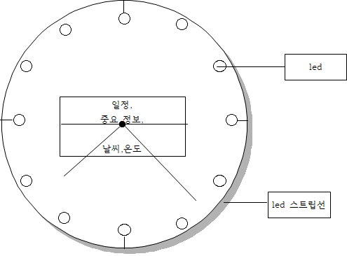
Ⅴ. 조원별 예상디자인 - 임예지
프로젝트기획

Slide 24
Ⅵ 역할분담 및 향후일정
프로젝트기획

